Slide 1
星形成領域の 広域輝線星サーベイ (2008-2009)
仲野 誠（大分大学）
杉谷光司（名市大）、渡辺誠（北大）、福田尚也（岡山理大）、石原大助（名大）、上野宗孝(JAXA)

Slide 2
比較的近傍(1kpc以内)にある星団形成領域をUH88+WFGS2で観測(自己資金で約50%)を行った
狭い領域の試行観測(W5E)を元に広い領域(IC1396,CepOB3)のTTSサーベイを実施した
合計で1300を超える輝線星の検出とTTS候補の選出、年齢、質量を評価
IC1396においては10Myr程度の継続的星形成の終盤において低質量星を伴うOB型星が形成、それによるトリガーでさらに低質量星が形成されたことが示唆された

Slide 3
1. 星団形成
星は主にグループで生まれる
連続的、継続的な星形成
例) Orion Nebula
< 0.3 pc トラペジウム ( < 0.3 Myr )
< 3 pc Orion Nebula Cluster
大質量星の形成
例) CepOB3 Cep A HW2
internally heated hot core/rotating disk ← 7mm,SO₂
low mass YSOs ← X-ray Obs.

Slide 4
ONC Ageによる分布 (M < 1.5Mo)
4 x 5 pc内
I < 17.5
1600stars
中心から離れるほど若い星が減る
< 0.1 Myr
0.1-1 Myr
1-10 Myr
> 10 Myr
Hillenbrand (1997)

Slide 5
2. 可視光によるTTSサーベイ
Hα輝線による検出が容易
IR Excessの小さいPMSの検出
1 Myr -10 Myr 以上の年齢のPMS
しかし、分子雲内や背後は困難
2MASS, Spitzer, AKARI
赤外線、分子線観測と相補的

Slide 6
UH88+WFGS2 survey
2048x2048 CCD
0.34”/pixel 11.5’x11.5’
Slitless spectroscopy
300 line/mm(3.8A/pixel)
300 sec x 3, 30 sec (direct wHα)
i’-band photometry
30 sec x 3
i’ < 19.3 mag

Slide 7
3. 広域TTSサーベイ
W5-East@2.3kpc
Sep 2006 139 stars/ 4 fields
PASJ 60, 739 (2008)
IC 1396 (Trumpler 37)
Aug/Nov 2008, Aug 2009 639 stars/157 fields (4.2 □°)
Submitted to AJ (2011)
Cep OB3ab
Aug/Sep 2009 726 stars/79 fields(2 □°)
Under reduction
Notes:
自己資金で望遠鏡使用時間を10晩程度（全夜数の約半分）を確保
speed 3 fields/h x 5h = 15 fields

Slide 8
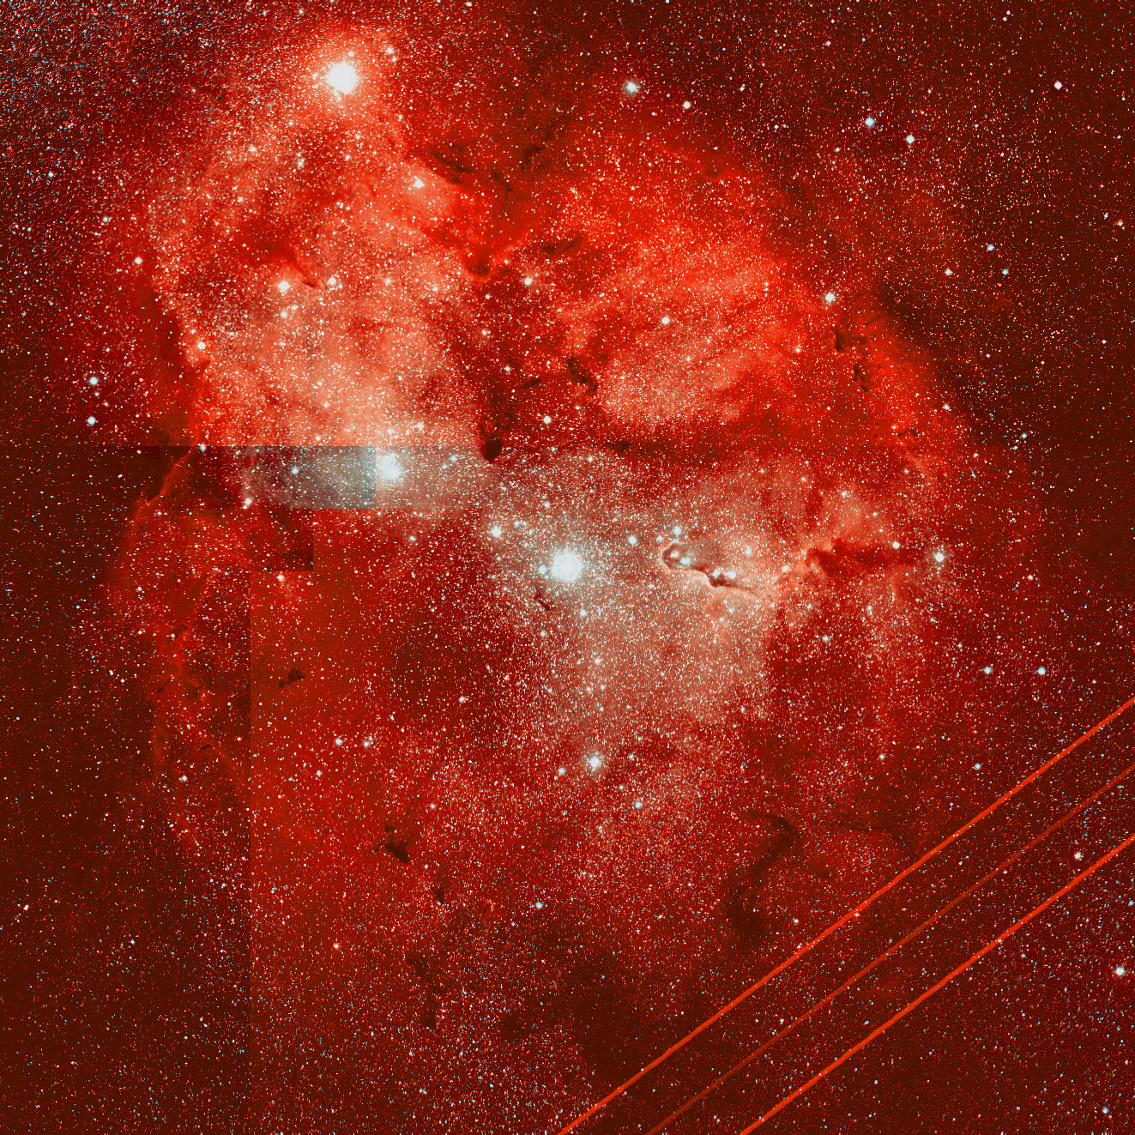
3-1. IC1396 @ 0.9 kpc
O-F stars
4-7 Myr
870 pc
HII region
40 pc size
O6 star
BRC

Slide 9
UH88サーベイ結果
639 stars/4.2□°
min=100/□°, int=150/□°

Slide 10
AKARI/輝線星/O-Fstar
27天体をAKARI PSCで同定
(3/4はTTS)
背景：AKARI
[9,18μm]
コントア：輝線星
水色丸：O-F members

Slide 11
2MASS NIR CCD
617 stars
統計的に前景背景のdMe星は約200個
Av でmember決定

Slide 12
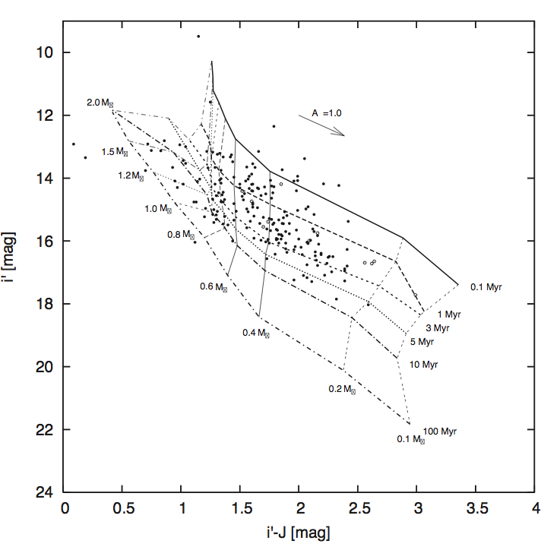
CMDとPMS tracks
Palla & Stahler model
Avで決定したmember 約200個
Siess model

Slide 13
Member の分布
East
West

Slide 14
領域ごとの特徴
年齢
質量

Slide 15
Spatial Distribution
＜１Myr
1-3 Myr
> 3 Myr

Slide 16
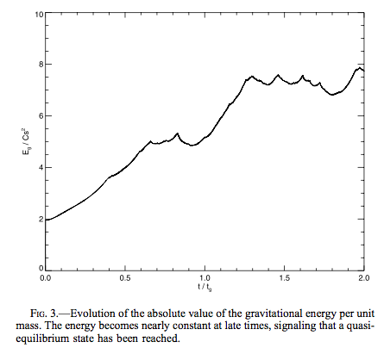
Outflow-regulated Cluster Formation
3D Simulation
evolution of gr. energy/mass
星形成はslowで非効率的
初期に誕生した星と後期に誕生した星
Nakamura & Li 2007
1.5 tg : gr. collapse time
Notes:
乱流状態にある磁気分子雲
乱流が相対的に強い場合 outflowがビリアル平衡状態を持続
・アウトフローにより、フィラメント状またはシェル状の分子ガス構造
・アウトフローは全体的には星形成を抑制する
・アウトフローは超音速の乱流場を生成・維持可能

Slide 17
Summary - IC1396 -
O6 star の周囲に多くのTTS (a few Myr)
Bright-rim周辺に多くのyounger TTS
Triggerによる低質量星形成 80Mo
10Myr以上にわたる継続的星形成
O6 starの年齢は < 3Myr
集団的星形成の理論的なシナリオ
今後は中分散分光によるフォローが必要

Slide 18
3-2. Cep OB3領域
4-6 Myr
750 pc
HII region
S155
O7 star
□ メンバーOB型星
(Jordi et al. 1996)
＋ IPHAS survey
(Drew et al. 2005)

Slide 19
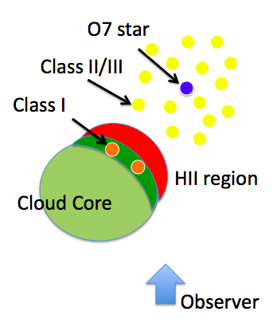
Cep B

Slide 20
４つのクラスター
CepB
around O7 star or Rim of S155
CepF
concentrated
vbB155
Herbig Be
CepA
deeply embedded
CepB
CepF
vbB155
CepA
726 stars/2□°

Slide 21
4. まとめ
比較的近傍(1kpc以内)にある星団形成領域をUH88+WFGS2で観測を行った
狭い領域の試行観測(W5E)を元に広い領域(IC1396,CepOB3)のTTSサーベイを実施
1300を超える輝線星からTTS候補の検出と年齢、質量の評価から星形成史を考察した
地方大学スタッフが主体の少人数による計画であったが、自己資金の獲得、安定した天候と機器、高い観測効率によって一定の成果を得ることができた

